Slide 1

公安保密宣传教育
又是一年开学季
欢迎大家来到大同大学
大学生网络安全指南
宣讲人：
宣讲人：某某某 时间：20XX.XX

Slide 2
目录
1
大学生谨防网络诈骗
2
禁止传播网络谣言、网络暴力
3
大学生禁止发布政治不当有害言论

Slide 3

一、大学生谨防网络诈骗

Slide 4


目录
网络诈骗类型及案例
大学生易受骗原因剖析
网络诈骗--帮信
提高自我保护能力，避免上当受骗
CATALOGUE

Slide 5

01
网络诈骗类型及案例

Slide 6
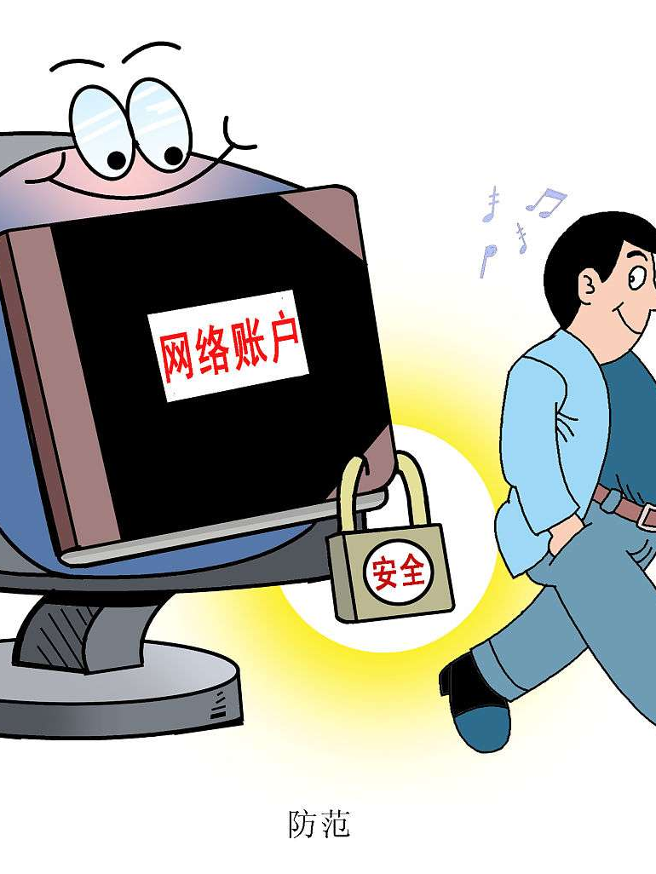
什么是网络诈骗，网络诈骗类型
网络诈骗定义
指以非法占有为目的，利用互联网采用虚构事实或者隐瞒真相的方法，骗取数额较大的公私财物的行为。
常见网络诈骗类型
包括钓鱼网站诈骗、虚假购物诈骗、网络兼职诈骗、网络游戏诈骗等。

Slide 7
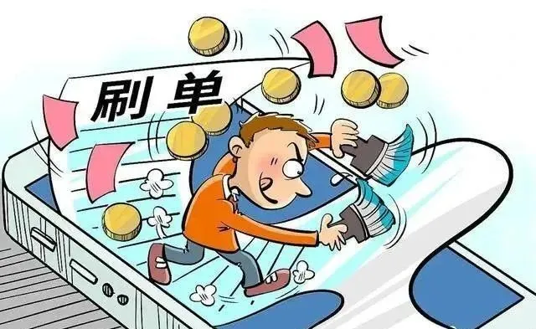
大学生受骗案例分析
01
典型案例一 刷单
大学生网上兼职刷单。诈骗分子通过电话、短信、网络社交平台等渠道发布虚假广告信息，打着“赠送福利”“招聘兼职”等幌子，吸引受害人“上钩”，一旦有人前来询问，就立即将其拉入“做任务”的QQ、微信群。在“任务群”中，诈骗分子会用“无需本金、不用垫付”的“小额任务”当诱饵，让受害人先小赚几笔，以此获得受害人的信任。随后，诈骗分子会发布“升级任务”，引诱受害人下载虚假刷单APP，反复转账垫资做任务，但受害人的APP账户中显示的金额仅仅只是虚拟数字，当受害人完成任务想要提现时，就会遇到重重障碍。诈骗分子会以“信誉积分不足”“刷单额度不够”“账户被冻结”“三连单”等理由，诱导受害人加大投入，从而骗取更多资金。一旦受害人意识到被骗，诈骗分子就会斩断一切联系。
网络刷单属于违法行为，凡是需要先行充值或垫付资金的刷单行为都是诈骗

Slide 8
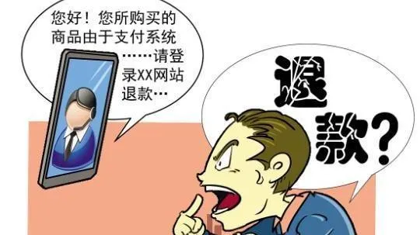
大学生受骗案例分析
典型案例二 冒充电商客服
02
诈骗分子会冒充电商平台客服，谎称受害人网购的商品出现问题，以退款、理赔、退税等理由，要求受害人私下添加“理赔客服”的微信、QQ，并让受害人下载具有“屏幕共享”功能的APP，通过“屏幕共享”，骗取受害 人的银行卡号、密码、手机验证码，再将受害人卡里的资金全部转走。或者直接以缴纳“保证金”、解除“征信风险”、开启“退款通道”为由，诱导受害人转账汇款。
正规的退款退货，款项会由支付渠道原路退回，不需要买家再提供银行卡号，不会索取验证码，更不会以验证信誉为幌子，诱导下载各种网贷软件贷款、转账。

Slide 9
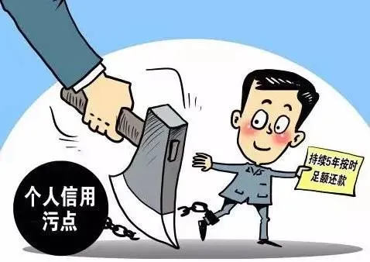
大学生受骗案例分析
典型案例三 虚假征信
03
诈骗分子通过非法渠道获取受害人的个人信息，再打电话冒充银行、网贷、互联网金融平台的工作人员，将受害人的个人信息告知受害人，以取得受害人的信任。然后诈骗分子会声称要帮助受害人注销“贷款逾期记录”、消除“支付类平台不良记录”，注销“学生贷账户”，用不及时处理就会影响个人征信的手段进行恐吓，引起受害人的内心恐慌。紧接着诈骗分子就会声称只要受害人按照他的指示进行操作，就可以消除不良征信记录，从而诱导受害人转账汇款。或者要求受害人在各种网贷平台贷款后，将钱转账至诈骗分子提供的银行账户。
凡是声称可以提供消除不良征信记录的电话都是诈骗，个人征信由中国人民银行征信中心统一管理，个人无权删除、修改。不论遇到什么情况，坚决不给陌生人转账！任何渠道的汇款统统拒绝。

Slide 10
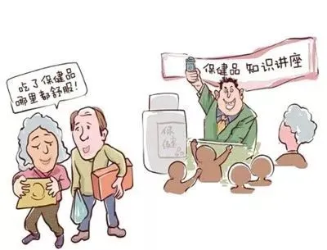
大学生受骗案例分析
典型案例四 虚假购物
04
诈骗分子会在微信群、朋友圈或网络购物平台上发布出售低价商品、提供各种生活技能服务的信息。在吸引到有购买意愿的受害人后，诈骗分子会以各种理由要求添加受害人的微信或QQ，脱离平台进行交谈。然后诈骗分子会向受害人发送虚假付款链接，诱骗受害人到虚假交易平台上付款。当受害人付款后，发现对方并未发货、或者并未提供服务时，诈骗分子还会伪装成平台“客服”，以收取“定金”“保证金”“货物被扣要交罚款”等理由，诱骗受害人反复转账。（大学生常见虚假购物身份：代购、演出黄牛、游戏代练等）
通过正规网购平台购买商品、寻求生活技能服务时，请严格遵守平台交易流程，不脱离平台私下交易，切记不要点击陌生链接，或者将钱款直接转给对方。

Slide 11
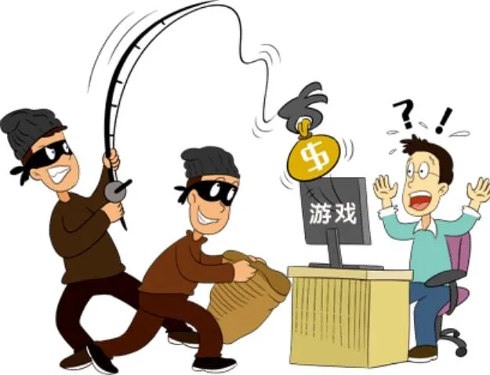
大学生受骗案例分析
典型案例五 虚假交易
05
诈骗分子会在游戏的聊天界面、或者各个网游账号交易平台寻找有出售游戏账号或装备需求的受害者，并添加对方为QQ、微信好友，确认交易流程。然后通过发送假的资金入账截图，让受害者误以为交易成功，再以各种理由让受害人添加虚假“客服”的联系方式、或者进入诈骗分子伪装的虚假交易平台。随后，诈骗分子会伪装成平台“客服”，以“账号提现失败”、交纳“保证金”、“账号被冻结”等理由，要求受害人反复转账，直至受害人察觉自己被骗。
充值游戏币、买卖游戏装备和游戏账号时，一定要在官方网站或是官方指定的交易平台进行，避免私下交易。如果有客服以账户冻结无法提现为由，要求充值转账的，都是诈骗。

Slide 12
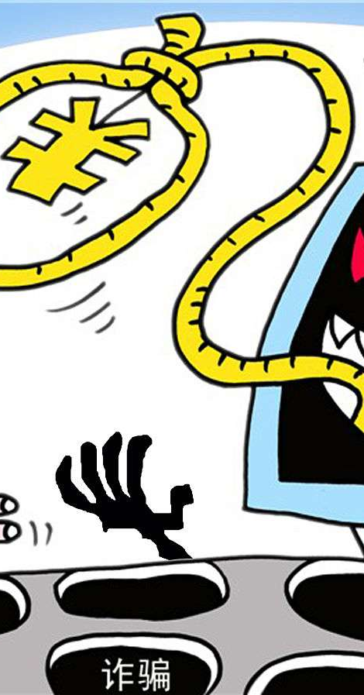
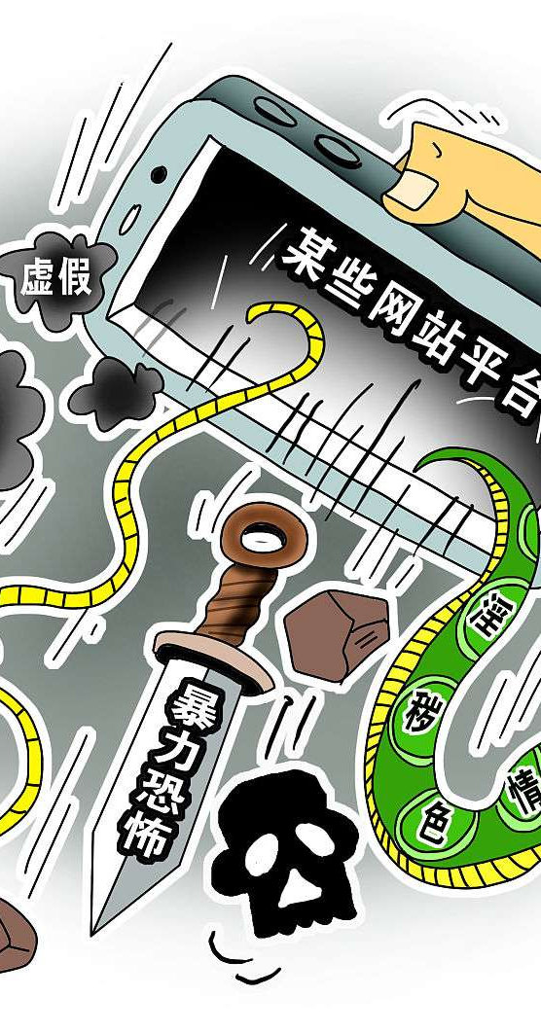
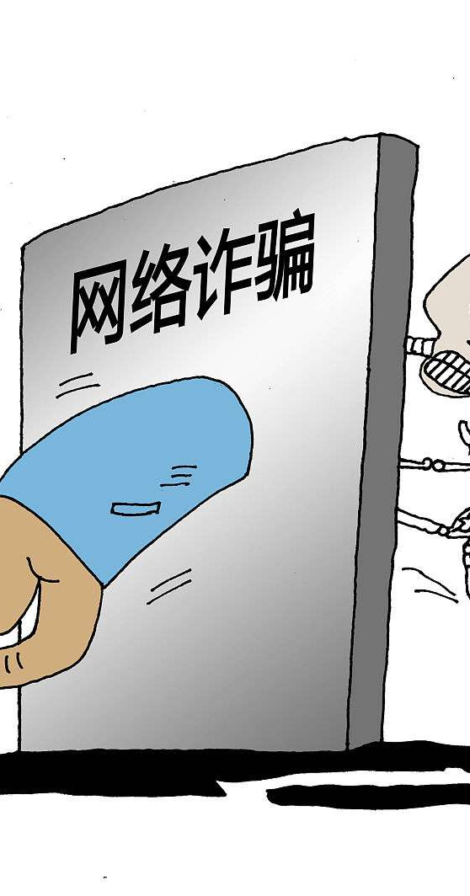
诈骗手段更新与演变
诈骗手段不断翻新
随着科技的发展，诈骗手段不断更新，如利用AI技术伪造语音、视频进行诈骗。
诈骗团伙产业化运作
网络诈骗逐渐呈现出产业化、专业化、团伙化的趋势，使得诈骗行为更加难以防范和打击。
黑灰产犯罪境外化
随着国内打击力度加大，大部分犯罪链条逐步向境外转移，或是在境内大量使用境外通信工具以及服务器设在境外的资金交易平台等

Slide 13
02
大学生易受骗原因剖析

Slide 14
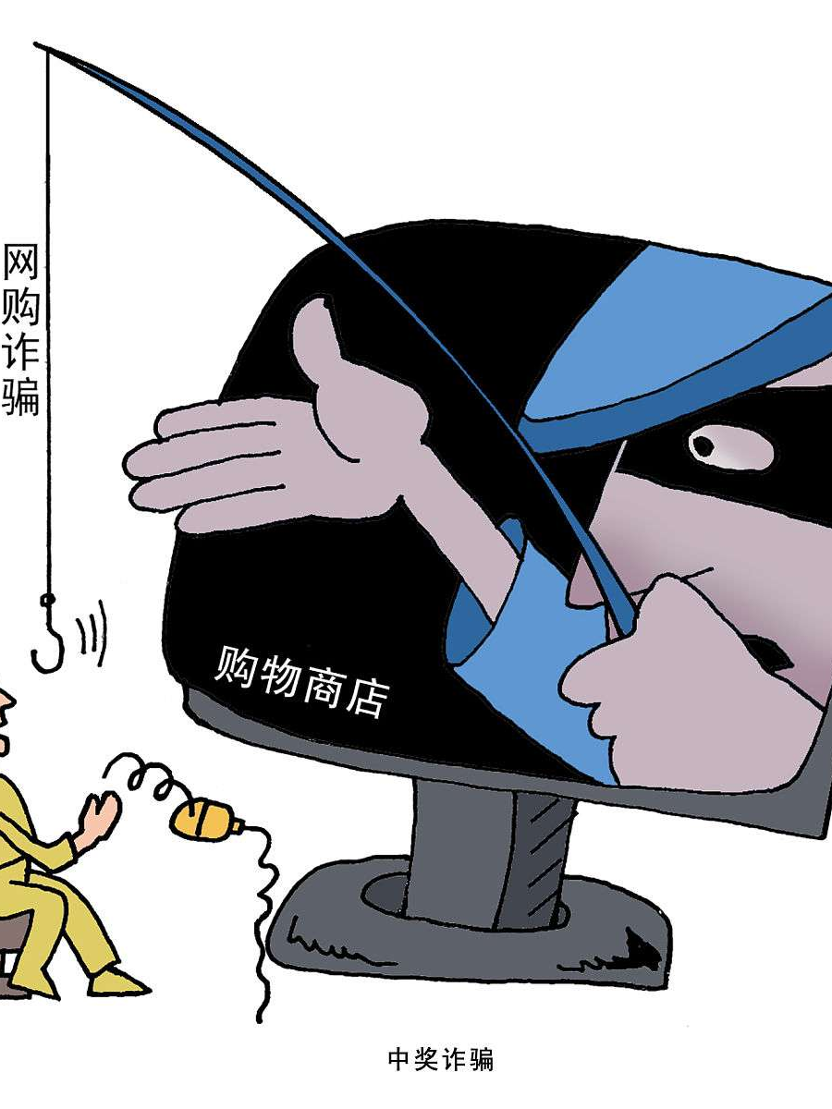
缺乏社会经验和防范意识
社会经验不足
大学生刚从校园步入社会，对社会上的各种诈骗手段了解不足，容易成为诈骗分子的目标。
防范意识薄弱
部分大学生对网络安全缺乏足够的认识，对于陌生人的信息和邀请往往缺乏警惕性。

Slide 15
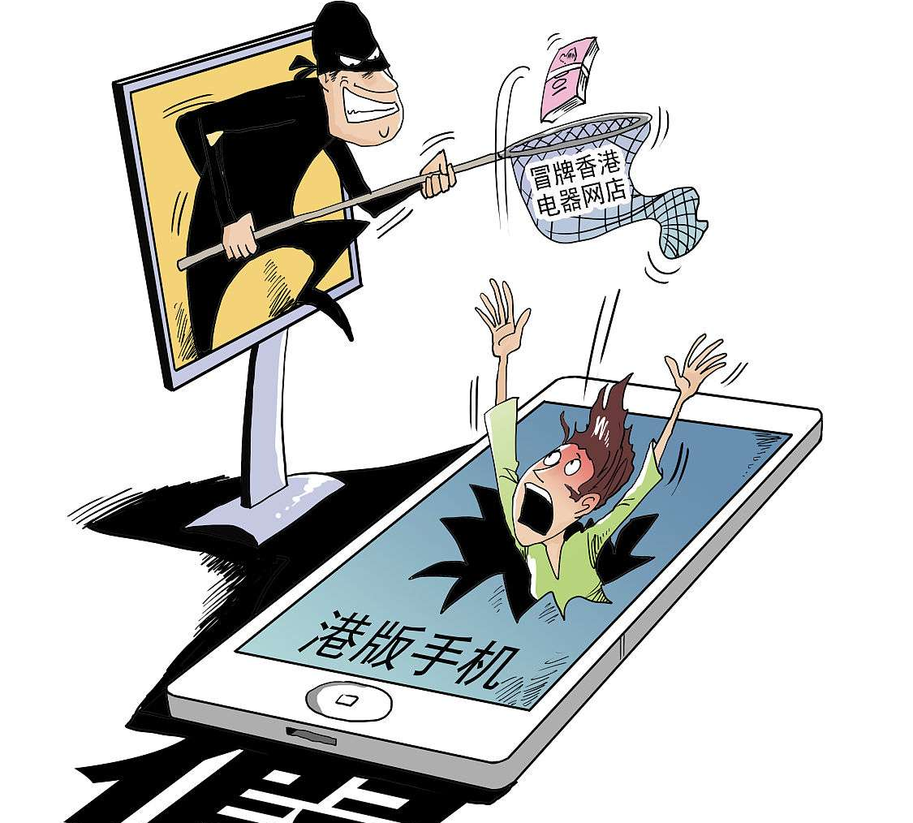
好奇心强，易于尝试新事物
好奇心驱使
尝试心理作祟
大学生正处于年轻好奇的阶段，对于新鲜事物和网络上的各种新奇玩法充满好奇，容易在不经意间陷入诈骗陷阱。
部分大学生在面对未知的网络事物时，存在一种“试试看”的心理，这种心理往往被诈骗分子所利用。

Slide 16
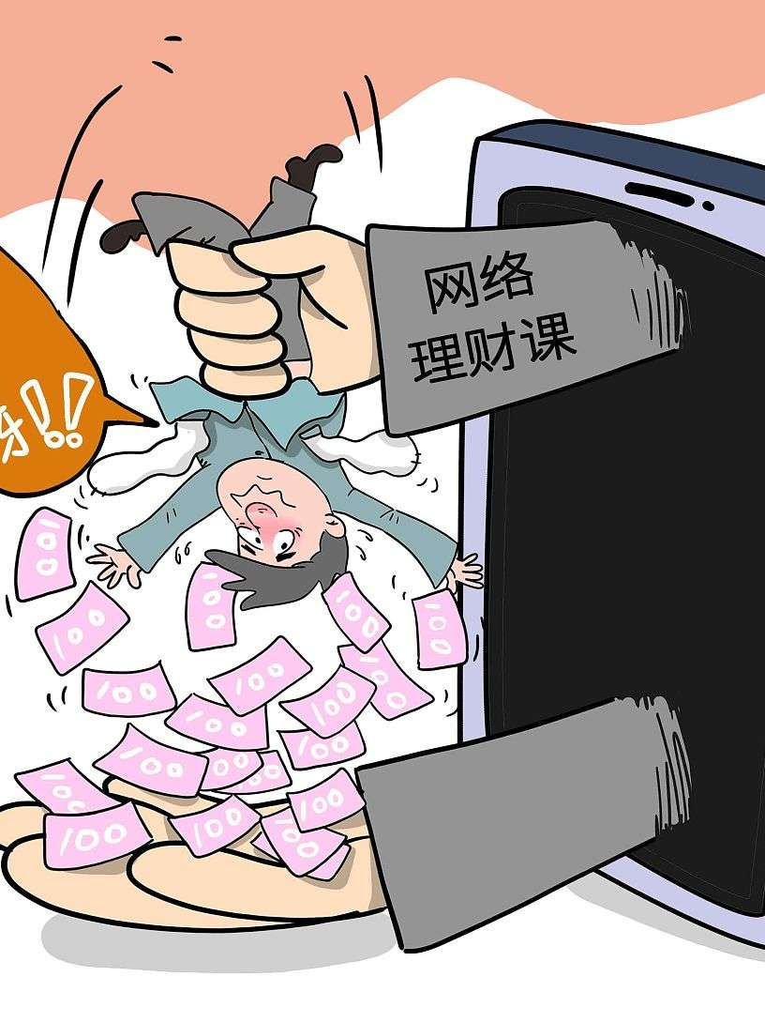
贪图小利，轻信虚假宣传
贪图小便宜
一些大学生在面对网络上的各种优惠、赠品等活动时，容易被眼前的小利益所诱惑，从而忽略了背后的风险。
轻信虚假宣传
部分大学生对于网络上的虚假宣传和夸大其词的广告缺乏辨别能力，容易上当受骗。

Slide 17
03
网络诈骗--帮信

Slide 18
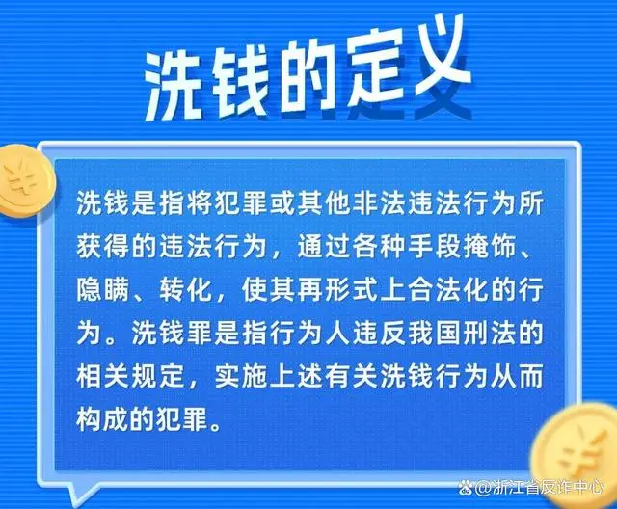
大学生出租、出借、出售支付账户成犯罪帮凶
租借大学生账号洗钱
为隐藏真实身份，躲避法律的制裁，电信网络诈骗等黑产团伙日益呈现出“隐匿性”的特征，他们开始租用、购买普通群众的手机卡、支付账户（具有支付或转账功能的银行卡、网银、手机APP账号等），让普通群众成为犯罪的“替罪羊”。近年来，犯罪分子更是以兼职的形式诱骗大学生出租、出借、出售支付账户，利用大学生涉世未深，经济未独立，又不懂法律的特征，许以高额返利获取他们的实名制支付账户，进行诈骗、洗钱等违法犯罪活动。

Slide 19
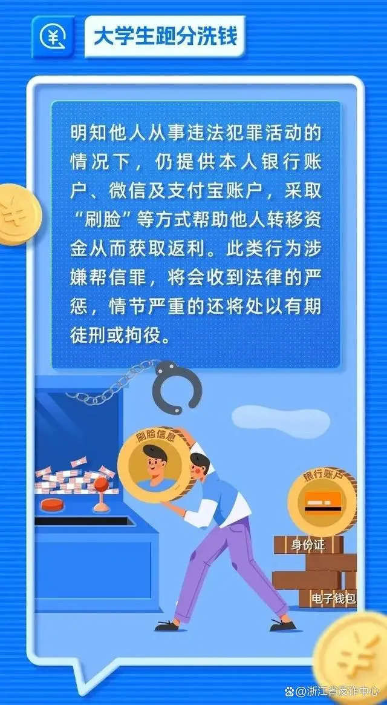
真实案例
“只要把个人支付账户出租过账，就能获得高额返利，一天一结”，大学生徐某在校外认识的“王哥”跟他说起有个躺着赚钱的办法时，抱着侥幸的心理答应了对方，“我只是租给他账户，跟我又没关系”。出租账户一天，徐某拿到700元返利，这一天，他的账户过账130余万元。然而，还没来得及高兴，徐某、“王哥”几人就被警方抓了。经查，徐某等人的账户将受骗人郑某的18万元接收转移，造成被骗资金无法追回。而徐某，皆因掩饰隐瞒违法犯罪所得罪被公安机关依法采取刑事强制措施。
普法时刻：
《中华人民共和国刑法》第三百一十二条【掩饰、隐瞒犯罪所得罪】 明知是犯罪所得及其产生的收益而予以窝藏、转移、收购、代为销售或者以其他方法掩饰、隐瞒的，处三年以下有期徒刑、拘役或者管制，并处或者单处罚金；情节严重的，处三年以上七年以下有期徒刑，并处罚金。

Slide 20
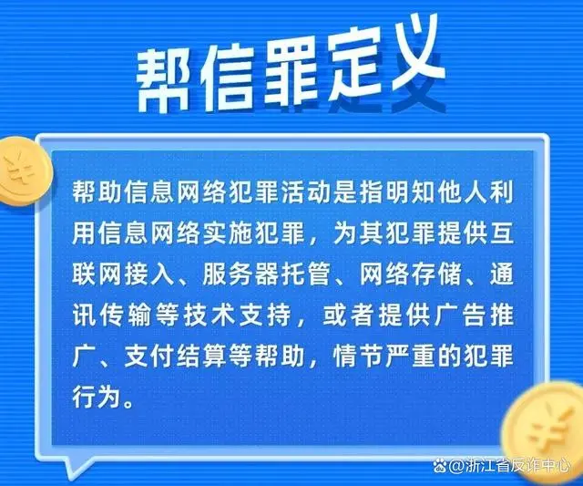
真实案例二
广东省东莞市大学生陈某华收到一陌生网友的私信，称有个帮拉人建群的兼职，问其有没有兴趣。陈某华与对方商定报酬之后决定参与兼职，于是在对方的指引下，下载了一款与对方交流的App。对方发送了一批支付账户给陈某华，要求其利用自身支付账户建群，将上述支付账户拉入群聊，并设置对方支付账户为管理员，陈某华照做之后获得了对方的红包报酬。后来，对方开始在支付群聊里发送“活动”信息，有时是领取电器，有时是领取水果，并安排水军在群中发布“已领到”等虚假信息，诱导群友参与“活动”，一旦有人上钩，便通过要求对方点击链接的形式将受骗者引流至诈骗分子处。
因陈某华用自身支付账户帮助诈骗分子建群进行诈骗引流的违法行为，东莞市公安局根据《中华人民共和国反电信网络诈骗法》对陈某华执行行政拘留7天的行政处罚
普法时刻：
《中华人民共和国反电信网络诈骗法》第二十五条 任何单位和个人不得为他人实施电信网络诈骗活动提供下列支持或者帮助：（一）出售、提供个人信息；（二）帮助他人通过虚拟货币交易等方式洗钱；（三）其他为电信网络诈骗活动提供支持或者帮助的行为。

Slide 21
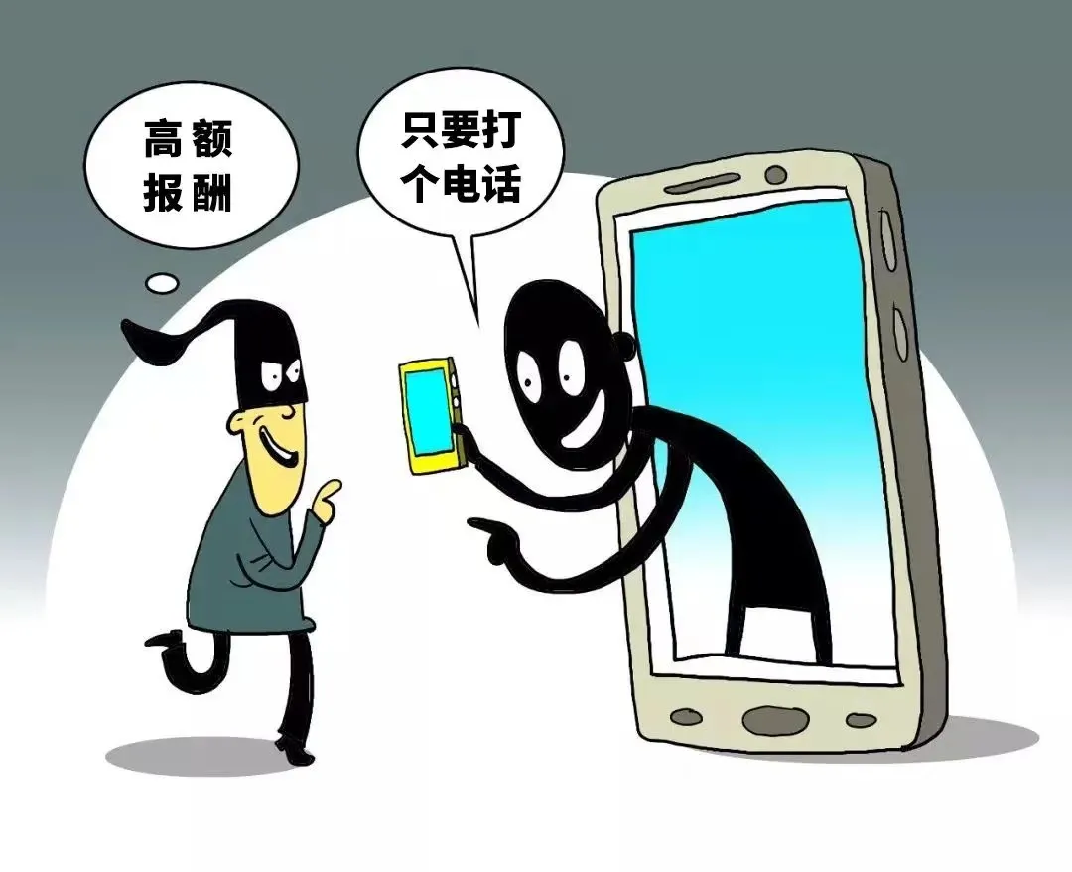
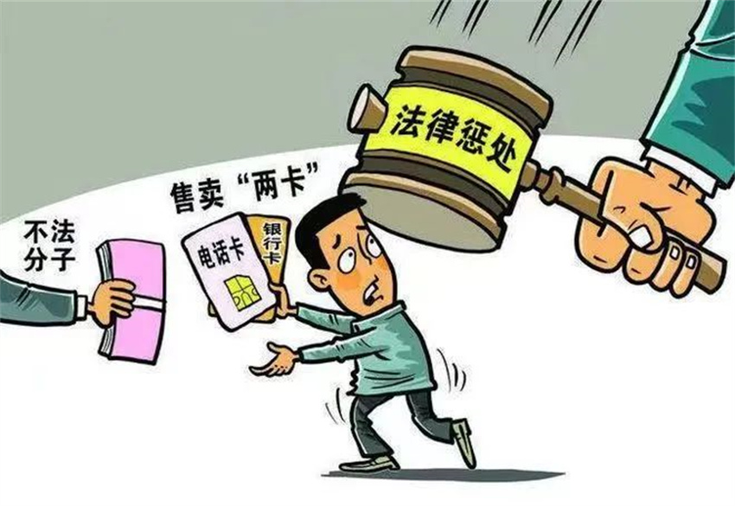
拒绝“帮信”→拒绝蝇头小利
归根到底，此类行为抓住大学生群体社会阅历不足、法律观念淡薄的特点。在金钱的诱惑下，沦为电信网络诈骗犯罪活动的工具人。
大学生一定要增强法律意识，千万不要出借、出租或出卖自己的银行卡、手机卡及第三方支付账号，不要因为一时大意或贪图蝇头小利成为电诈犯罪团伙的帮凶。。

Slide 22
04
提高自我保护能力，避免上当受骗

Slide 23

增强信息安全意识，保护个人隐私
不在公共场合透露个人信息
大学生在公共场合，如超市、图书馆等使用公共Wi-Fi时，应避免进行网银交易或登录重要账号，以防信息泄露。
定期更换密码
为了防止密码被盗，大学生应定期更换自己的各类账号密码，并设置较为复杂的密码，以提高账户安全性。
慎用公共电脑
在使用公共电脑时，要注意保护个人信息，避免使用自动登录功能，使用完毕后及时退出账户。

Slide 24
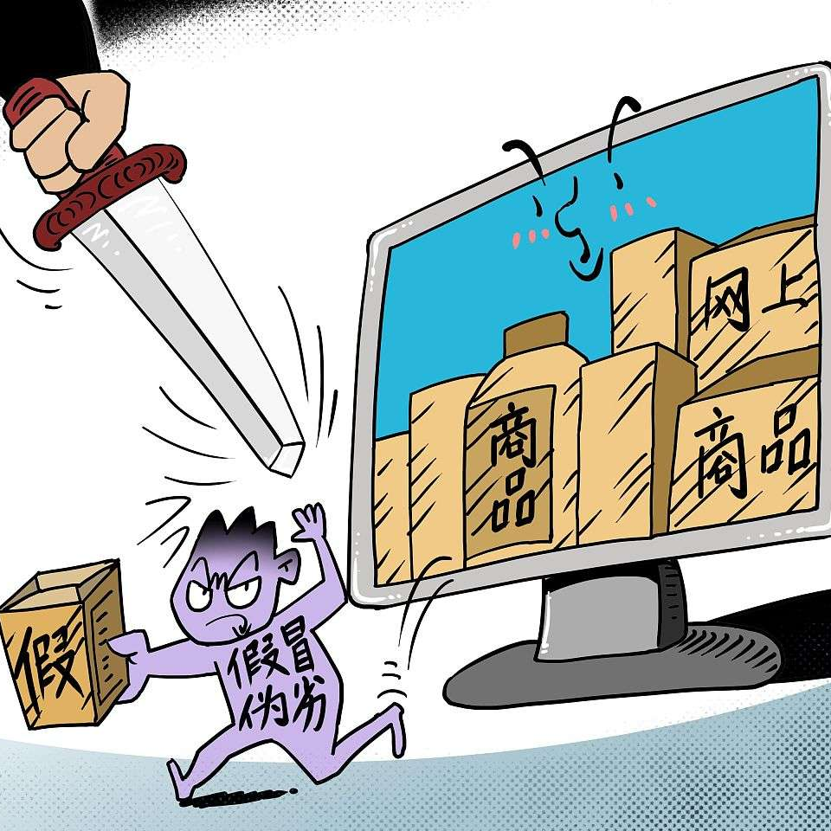
理性消费，不盲目追求低价商品
比较价格与质量
在购物前，大学生应对商品价格进行比较。“相对便宜有可能，天上不可能掉馅饼。”
警惕虚假优惠信息
对于网络上出现的虚假优惠信息，如“一元秒杀”、“免费领取”等，要保持警惕，避免上当受骗。
选择正规购物平台
在购物时，应选择正规、信誉良好的电商平台，以确保购买的商品质量可靠。

Slide 25
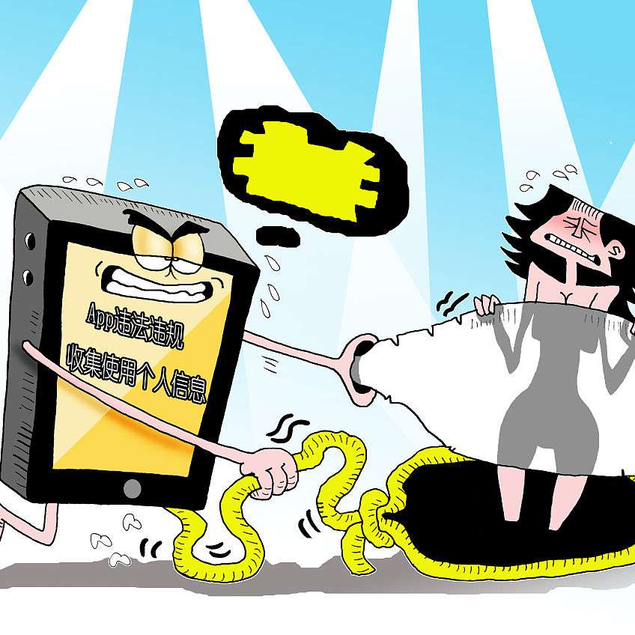
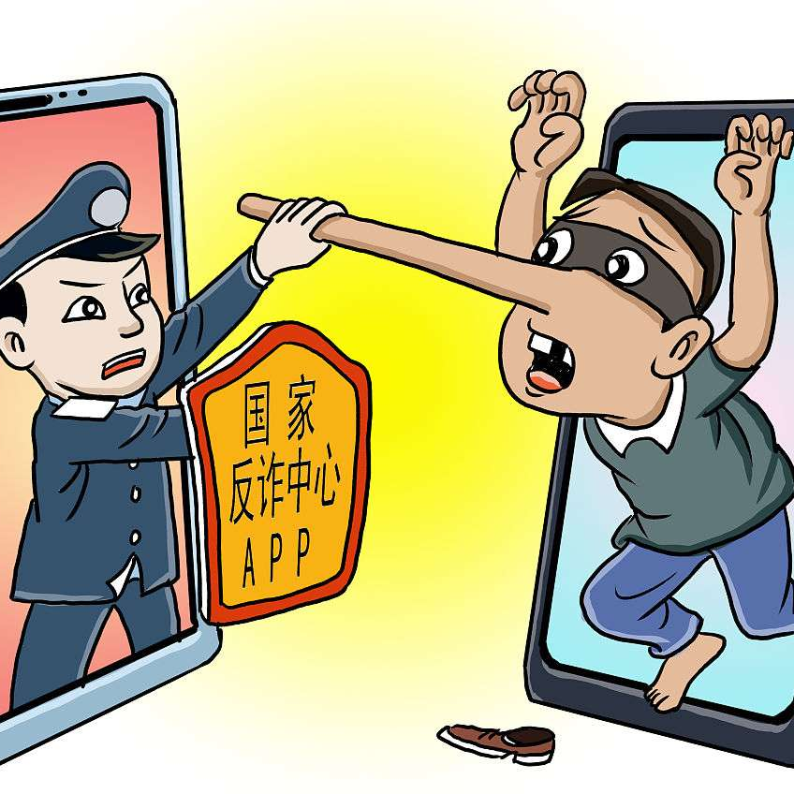
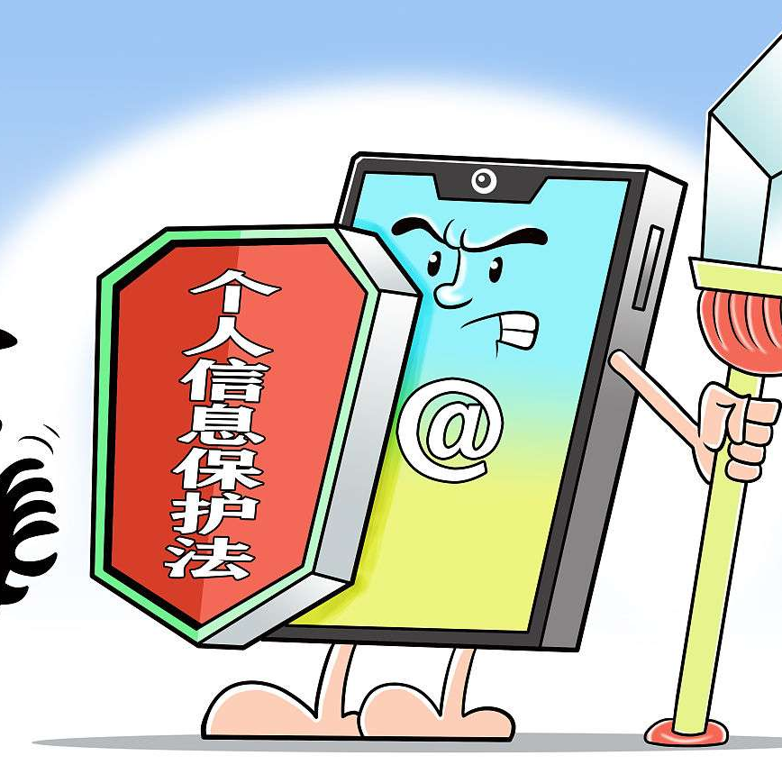
谨慎交友，不轻信陌生人信息
谨慎添加好友
辨别信息真伪
保护个人隐私
在社交平台上，不要轻易添加陌生人为好友。
对于陌生人发送的信息，要仔细辨别真伪，避免上当受骗。
不要随意透露个人住址、联系方式等敏感信息给陌生人。

Slide 26

学习法律知识，维护自身权益
依法维权
遇到侵权行为时，要勇敢站出来，依法维护自己的权益。
了解消费者权益
学习《消费者权益保护法》等相关法律法规，了解自己的合法权益。
寻求帮助
在维权过程中，可以向消费者协会，公安机关等寻求帮助和支持。

Slide 27

THANKS
感谢您的观看

